Slide 1



29/04/2025
SERVICIO DE GESTION DE PRESTAMOS
Dra. Maria del Huerto Di Loreto / Dra Mabel B. Cambeiro
Diplomado para Directivos y Ejecutivos en Administración Financiera de Mutuales

Slide 2






GESTION DE PRESTAMOS
PRESTAMOS OTORGADOS CON FONDOS DE TERCEROS A SOCIOS DE COOPERATIVAS O MUTUALES
BANCO / FINANCIERA / MUTUAL / COOPERATIVA / SA
COOPERATIVA / MUTUAL
SOCIOS / ASOCIADOS

Slide 3




MARCO NORMATIVO
1481/2009 - Cooperativas y mutuales que gestionan préstamos para sus asociados
7536/2012 - Servicio de Gestión de Prestamos de cooperativas
3036/2024 - Modifica la Resolución INAES Nº 2363/19 y complementa las Resoluciones INAES Nº 1481/09, 7536/12 y 2987/19. Régimen informativo. Requisitos y Procedimiento para la aprobación del reglamento del servicio de gestión de préstamos

Slide 4
PRINCIPALES CARACTERÍSTICAS
PRESTACION DE SERVICIOS
Las cooperativas (solo crédito), deben prestar al menos otro servicio ademas de SGdP. Las entidades de mutuales, deben prestar al menos dos servicios, ademas de SGdP.
PUBLICIDAD
Debe efectuarse en un marco ético acorde a su naturaleza jurídica.
Deben exhibir en un lugar visible de la sede social y en las filiales, sucursales o delegaciones en las que presten el SGdP, la información sobre los convenios celebrados con terceros.
REGLAMENTO
Las entidades deben contar con un reglamento que contemple las modalidades de prestación del servicio, aprobado por asamblea de asociados y posteriormente por el INAES. El reglamento debe establecer las condiciones, características y procedimientos aplicados a las prestación del servicio.

Slide 5
SOLICITUD DEL REGLAMENTO
REQUISITOS ADICIONALES artículo 2º
DDJJ firmada por presidente y secretario qué exprese que el SGdP no constituirá la única modalidad de prestación del servicio.
DDJJ firmada por presidente y secretario qué exprese conocer que son SO en LA/FT/FPADM.
2.5.- La mitad de los miembros titulares de los órganos de administración y fiscalización, como mínimo, incluyendo en forma obligatoria al Presidente, Secretario y Tesorero, deben acreditar antecedentes sobre la responsabilidad, idoneidad y experiencia para administrar la prestación del servicio de gestión de préstamos y en materia de prevención de Prevención de Lavado de Activos, la Financiación del Terrorismo y la Financiación de la Proliferación de Armas de Destrucción Masiva (LA/FT/FPADM).
Mediante constancias que así lo acrediten (en un plazo no inferior a dos años), o que certifiquen capacitación con carga horaria superior a 24 hs. cátedra
2.6.- DDJJ en la que los integrantes de los órganos de administración y fiscalización manifiesten que no están inhabilitados por (13 y 35 inciso b) de la ley 20.321, BCRA, CNV, SSN. Que no figuren en las resoluciones UIF, o condenados por delito de lavado de activos, o sancionados con multas de la UIF
DDJJ de condición de PEP de los integrantes de los órganos de administración y fiscalización. Certificado de antecedentes penales de los integrantes de los órganos de administración y fiscalización.
DDJJ que exprese que las autoridades no ejercen cargos directivos ni poseen participación directa o indirecta a través de alguna persona vinculada en empresas que realicen actividades de juegos de azar y apuestas.

Slide 6
RES. 3036/24
Artículo 4º: LEGAJO
El órgano de administración conformará un legajo por asociado y de aquellas personas de carácter jurídico otorgante de los préstamos que , bajo un enfoque basado en riesgo, justifique su solvencia patrimonial y financiera y la determinación de su perfil en función de las políticas de prevención de LA/FT/FPADM
Para la formación del Legajo, podrán utilizarse medios electrónicos y digitales, incluyendo firma digital y/o electrónica, para la validación de identidad conforme a las normas legales vigentes en la materia
Artículo 5º y 6º: OPERACIONES
Podrán ser realizadas mediante canales electrónicos y/o digitales existentes y los que se creen en el futuro que cumplan con estándares técnicos y legales de seguridad informática aplicables, garantizando su integridad, autoría, consentimiento, confidencialidad y disponibilidad de la información de los asociados, en cumplimiento de las normas vigentes sobre la materia.
Presentar al INAES y al OLC (dentro de los 30 días posteriores a la finalización del año calendario) DICTÁMEN TÉCNICO sobre la operatoria del servicio de GP, emitido por profesional matriculado con especialización en sistemas informáticos (firma certificada por Consejo Profesional o autoridad certificante), que acredite la seguridad de los sistemas informáticos y el cumplimiento por la mutual de los recaudos y requisitos establecidos en el citado artículo en la prestación del servicio.

Slide 7
CONVENIOS CON TERCEROS
TRATAMIENTO
Deben ser aprobados por Asamblea, la cual deberá considerar:
Tipos de préstamos
Montos, destino, plazos de amortización, valor y periodicidad de las cuotas de amortización Gastos administrativos, sumas a reintegrar, otorgantes y seguros frente a contingencias Tipo de moneda a utilizar
Características de las cancelaciones TEM, TNA, TEA y CFT
Sistema a utilizar en el cálculo de las cuotas de amortización Documentación a suscribir por el asociado
Parámetros para la determinación de las tasas de interés aplicables, conforme los promedios de tasas
del mercado para operaciones semejantes
En convenios entre cooperativas y mutuales, se debe dejar expresamente establecido que los asociados beneficiarios de los préstamos no están obligados a asociarse a la otra entidad otorgante de los mismos.
Res. 3036/24 – Artículo 8º: la presente resolución se aplica de pleno derecho por sobre cualquier norma en contrario precisa en los reglamentos de GP SIN REQUERIRSE SE MODIFICACIÓN.

Slide 8
DOCUMENTACIÓN
Los asociados beneficiarios del servicio deben ser notificados, de modo fehaciente, al momento de solicitar el préstamo de:
El otorgamiento del préstamo al asociado debe efectivizarse sólo mediante cheque no a la orden o acreditación bancaria.
Persona jurídica otorgante del préstamo (nunca persona humana
- prohibido s/art. 1° de la Res. 1481/2009 y mod.)
Importe solicitado
Monto a percibir
Cantidad de cuotas y periodicidad de las mismas
Monto de cada cuota
Monto total a reintegrar
Gastos administrativos (de corresponder)
Costo de seguro (de corresponder)
Moneda del préstamo
Tasa de interés aplicada: fija o variable
Modalidad de cancelación
TEM, TEA, TNA, CFT
Esta notificación debe ser firmada por el asociado al pie del documento y será redactada en letra arial, tamaño 14.
Sistema que se aplica para el cálculo de las cuotas de amortización
Condiciones de cancelación anticipada del préstamo
Derecho de exigir constancia del saldo de deuda con detalle de pagos
La obligación de declarar bajo juramento el destino del préstamo solicitado

Slide 9
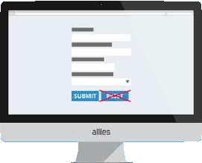

REGIMENES INFORMATIVOS
CARGA DE INFORMACION TRIMESTRAL (año calendario)
Metodologia: Carga directa en pagina web del INAES Vencimiento : 20 días hábiles de finalizado el trimestre
INFORME TRIMESTRAL (año calendario)
Metodologia: Carga via TAD:
-De la constancia de transmisión
-De la certificación del informe de auditoría firmado por un profesional en ciencias económicas
Vencimiento : 20 días hábiles de finalizado el trimestre

Slide 10
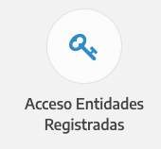
ACCESO AL SISTEMA
Esta herramienta es una aplicación web desarrollada por el INAES que permite realizar transmisiones de datos, la consulta de distintos trámites y la
emisión de certificados (Res RENOVAR).
Es aplicable a entidades cooperativas y mutuales.
La solicitud de la clave (o blanqueos posteriores) se realiza por
TAD (Trámite a distancia). Esta solicitud sólo la podrá realizar él o los apoderados de la entidad.

Slide 11
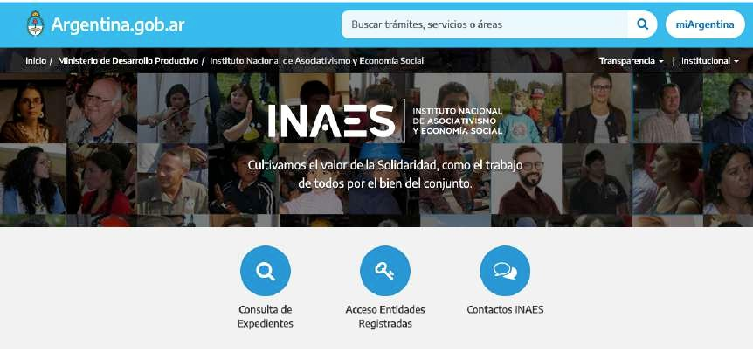
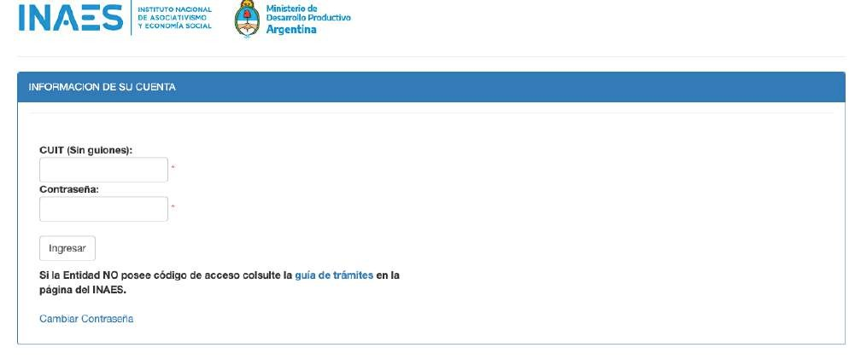
ACCESO AL SISTEMA
Acceder a la pagina del INAES https:// www.argentina.gob.ar/inaes
Elegir opción “Acceso Entidades Registradas”
Ingresar CUIT de la entidad y clave de acceso

Slide 12
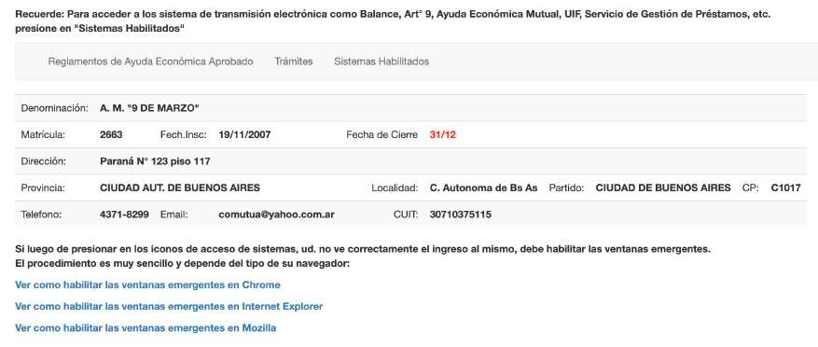
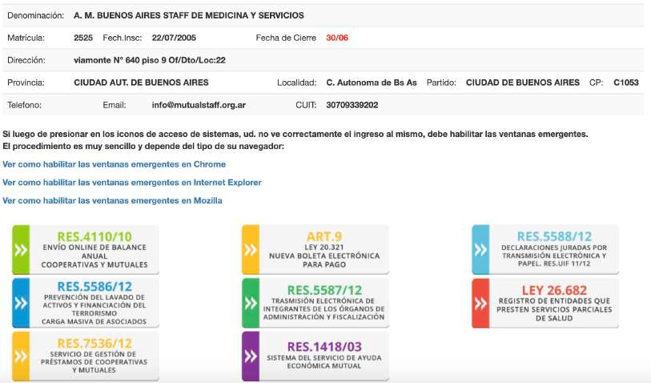

ACCESO AL SISTEMA
Ingresar a la solapa “Sistemas Habilitados”
Opción

Slide 13
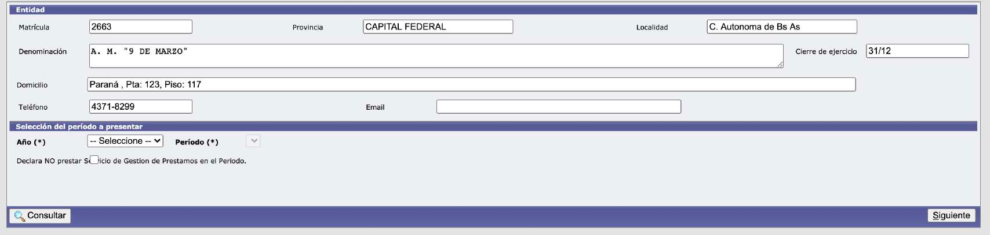
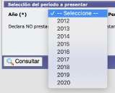

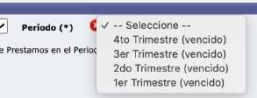

CARGA DE LA INFORMACIÓN
Seleccionar el año
El botón habilita el
acceso de cargas anteriores, para
Selecionar el trimestre
descargar constancias y reportes
Elegir botón

Slide 14

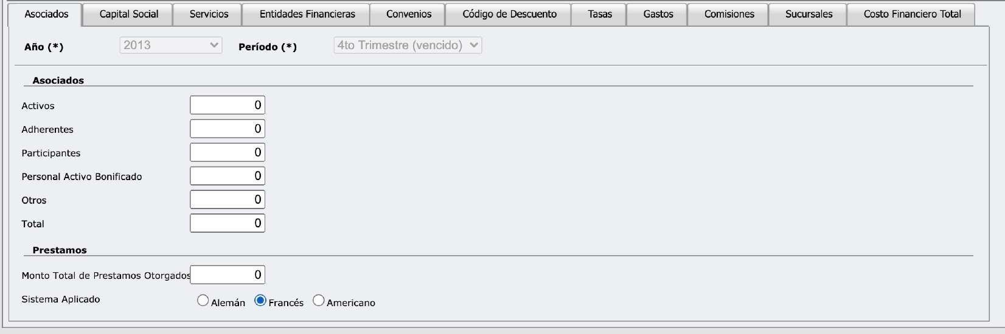
DATOS A INGRESAR - CARGA
MUTUALES
SOLAPA ASOCIADOS
Ingresar cantidad de socios al cierre del trimestre por categoría
Ingresar monto total de prestamos gestionados (monto colocado durante el trimestre)
Sistema de amortización
Sistema Aleman
Cuota variable = capital fijo + intereses variables
Sistema Frances
Cuota fija = capital variable + intereses variables
Sistema Americano
Cuota variable = intereses (capital en la ultima cuota)

Slide 15
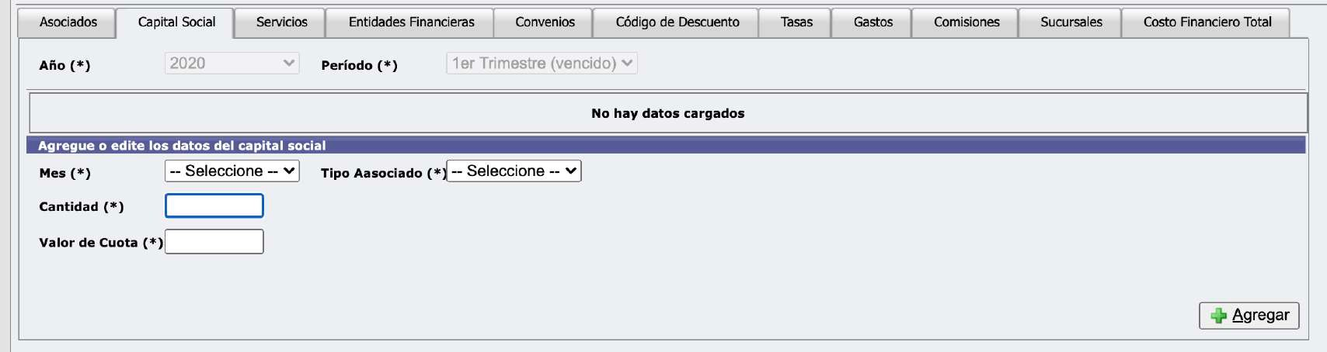
DATOS A INGRESAR - CARGA
MUTUALES
SOLAPA CAPITAL SOCIAL
Ingresar cantidad de socios al cierre de cada mes incluido en el trimestre, por categoría de socio
Ingresar valor de la cuota social para el mes y categoría de socio
La cantidad de socios del último mes debe coincidir con cantidad ingresada en la primer solapa (asociados)

Slide 16
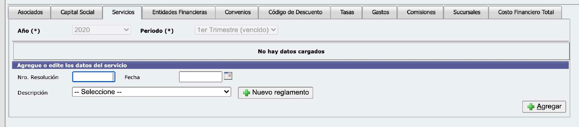
DATOS A INGRESAR - CARGA
MUTUALES
SOLAPA SERVICIOS
1ro deben cargar los reglamentos, utilizando el botón “Nuevo reglamento” (solo el nombre del reglamento)
Luego ingresar los datos de cada reglamento
Nº de resolución = Resolución de INAES que aprueba reglamento Fecha = Fecha de resolución de INAES que aprueba reglamento

Slide 17
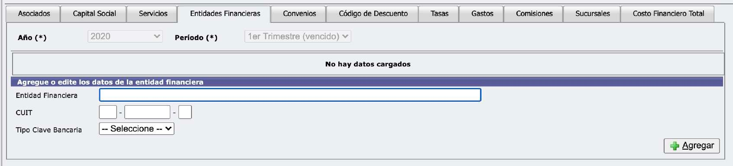
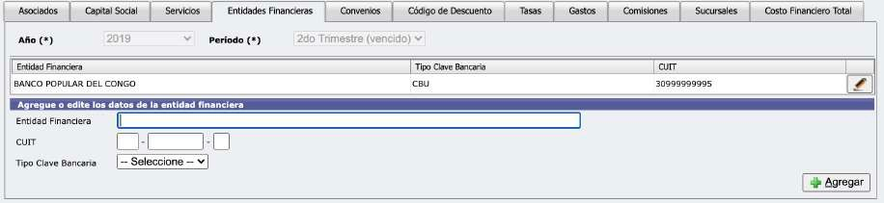
DATOS A INGRESAR - CARGA
COOPERATIVAS
SOLAPA ENTIDADES FINANCIERAS
MUTUALES
Ingresar nombre de la entidad bancaria con la cual exista convenio para operar por el sistema nacional de pagos
Ingresar CUIT de la entidad bancaria Tipo de clave bancaria (CBU / Otros)

Slide 18
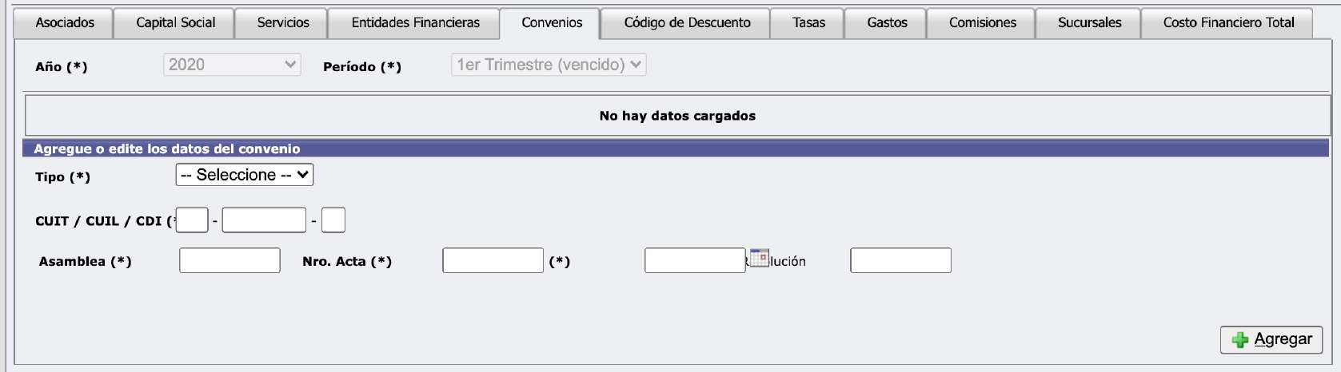
DATOS A INGRESAR - CARGA
COOPERATIVAS
MUTUALES
SOLAPA CONVENIOS
Se detallan los convenios celebrados con los terceros que otorgan los prestamos (Bancos, Financieras, otras cooperativas o mutuales)
Tipo = Entidad / Persona Física CUIL / CUIT / CDI
Asamblea = Nº de AGO / AGE que aprobó convenio
Nº de Acta = Nº de Acta del consejo que aprobó convenio
Fecha de acta (o asamblea) donde se aprobó convenio
Resolución = Nº (si existiera)

Slide 19
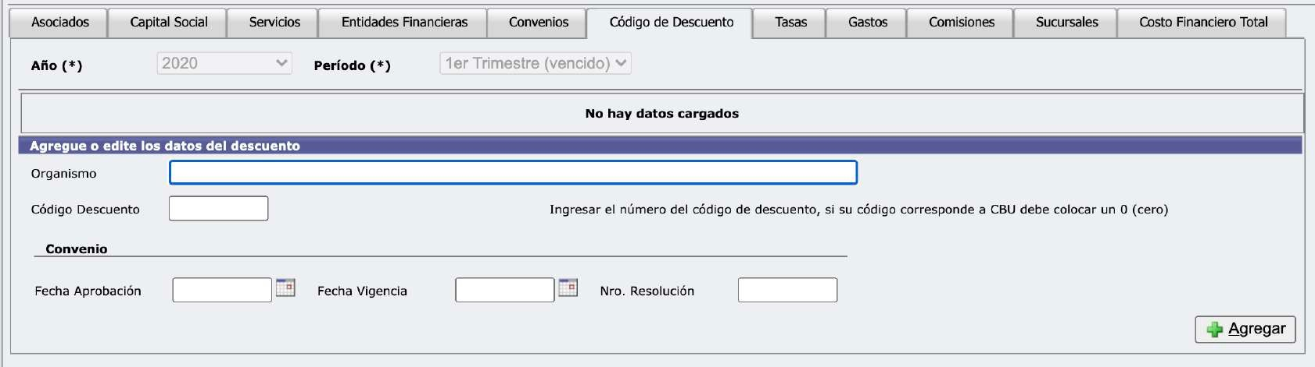
DATOS A INGRESAR - CARGA
COOPERATIVAS
SOLAPA CODIGO DE DESCUENTO
MUTUALES
Se detallan los organismos que le han otorgado códigos de descuento (ANSES, MECON, IPS, Municipalidades, etc)
Código Descuento = Nº del código (si lo tuviera) o 0 (cero) si fuera CBU Fecha Aprobación = Fecha de aprobación o resolución del código Fecha Vigencia = Fecha desde cuando esta operativo
Nº Resolución = Resolución del organismo que otorgo el código

Slide 20
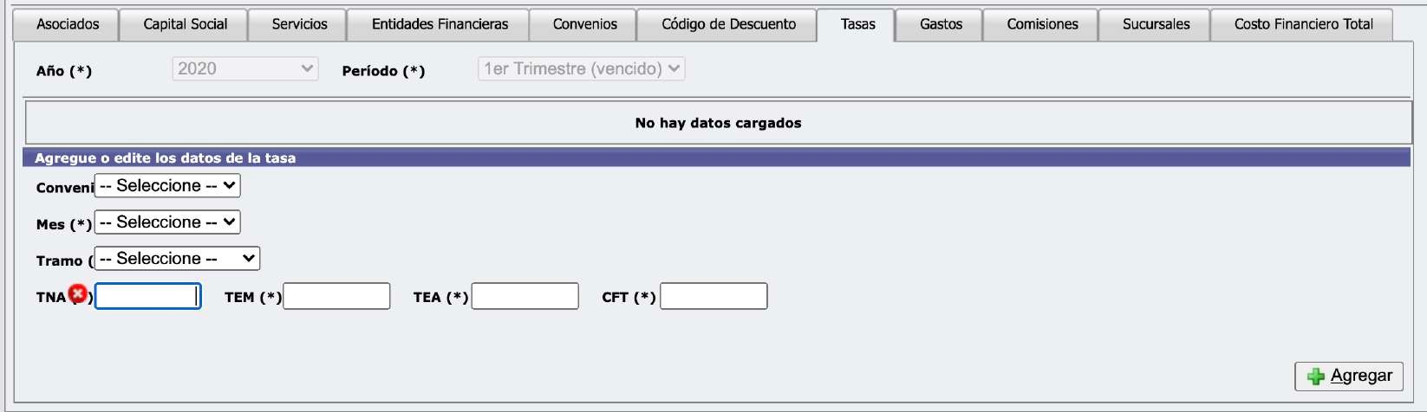
DATOS A INGRESAR - CARGA
MUTUALES
SOLAPA TASAS
Se detalla TNA, TEM, TEA Y CFT para cada uno de los convenios de gestión de prestamos con los cuales se presto servicio durante el trimestre
La carga se realiza para cada uno de los meses que componen el trimestre, desagregando cada uno de los tramos

Slide 21
DATOS A INGRESAR - CARGA
COOPERATIVAS
MUTUALES
SOLAPA TASAS
TRAMO |  | CONVENIO ENTIDAD 1 |  |  |  | CONVENIO ENTIDAD 2 |  |  |  | CONVENIO ENTIDAD 3
 |  | TNA | TEM | TEA | CFT | TNA | TEM | TEA | CFT | TNA | TEM | TEA | CFT
M E S 1 | HASTA 12 CUOTAS
 | DE 13 A 24 CUOTAS
 | DE 25 A 48 CUOTAS
 | DE 49 A 60 CUOTAS
M E S 2 | HASTA 12 CUOTAS
 | DE 13 A 24 CUOTAS
 | DE 25 A 48 CUOTAS
 | DE 49 A 60 CUOTAS
M E S 3 | HASTA 12 CUOTAS
 | DE 13 A 24 CUOTAS
 | DE 25 A 48 CUOTAS
 | DE 49 A 60 CUOTAS
Tabla de tasas por convenio, por mes y por tramo
Información otorgada por la entidad que otorga el préstamo
Si existieran distintas tasas para un mismo tramo, utilizar un promedio de tasas

Slide 22
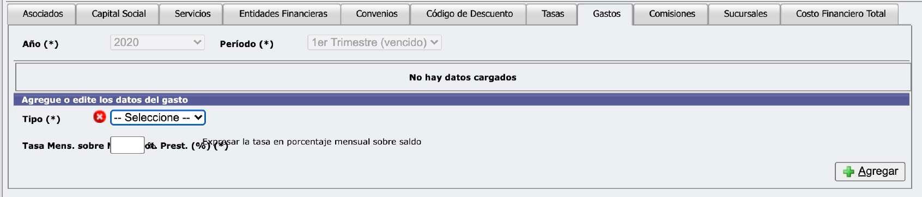
DATOS A INGRESAR - CARGA
COOPERATIVAS
MUTUALES
SOLAPA GASTOS
Ingresar tipo de gasto: Seguro de vida / Comisiones / Otro Ingresar % aplicado a los prestamos gestionados

Slide 23
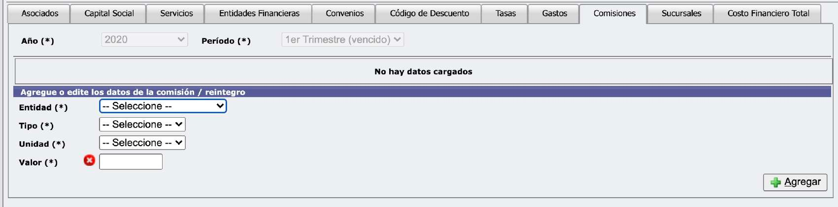
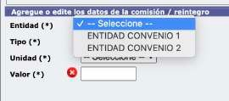

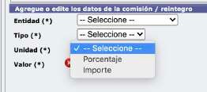
DATOS A INGRESAR - CARGA
COOPERATIVAS
MUTUALES
SOLAPA COMISIONES
Detalle de las comisiones y/o reintegro de gastos percibidos de los diversos otorgantes de préstamos.
Entidad = convenio celebrado
Tipo = comisión o reintegro
Unidad = porcentaje o importe
Valor = ingresar porcentaje o importe

Slide 24
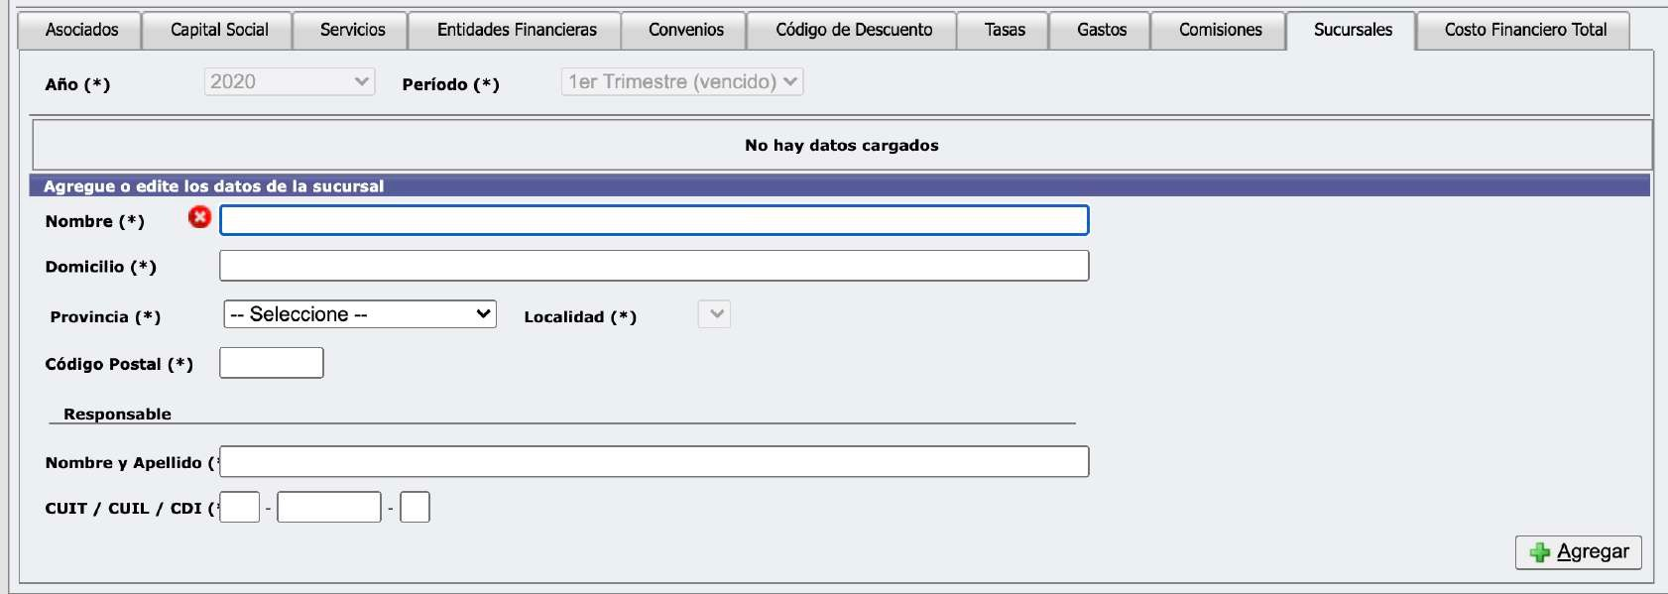
DATOS A INGRESAR - CARGA
COOPERATIVAS
MUTUALES
SOLAPA SUCURSALES
Ingresar nómina de filiales, delegaciones o sucursales

Slide 25
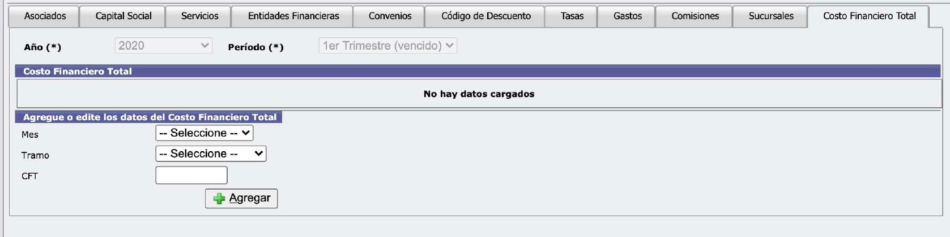
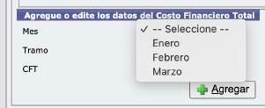
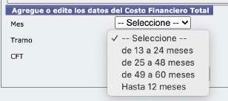
DATOS A INGRESAR - CARGA
COOPERATIVAS
SOLAPA COSTO FINANCIERO TOTAL
MUTUALES
Costo financiero total de cada una de las modalidades de préstamo, discriminado mes a mes
Mes = alguno de los meses integrantes del trimestre
Tramo = clasificación por cantidad de cuotas
CFT = % en números

Slide 26
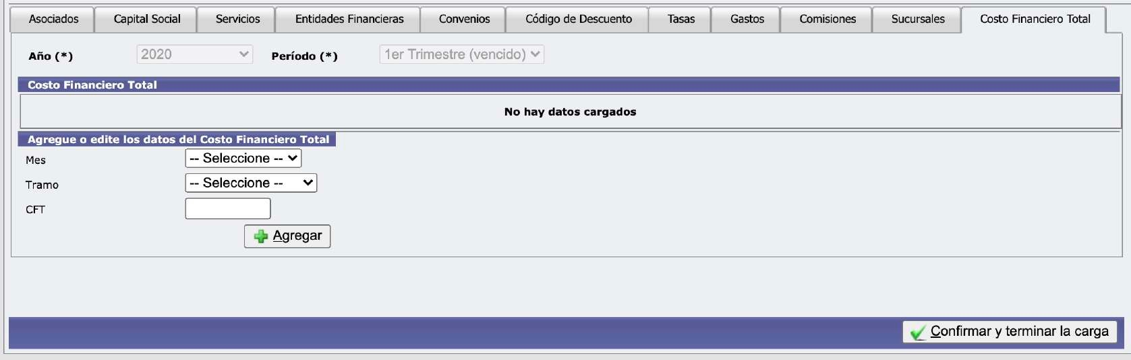

DATOS A INGRESAR - CARGA
COOPERATIVAS
SOLAPA COSTO FINANCIERO TOTAL
MUTUALES
La última solapa incorpora el botón que permite el envío de la información al INAES

Slide 27
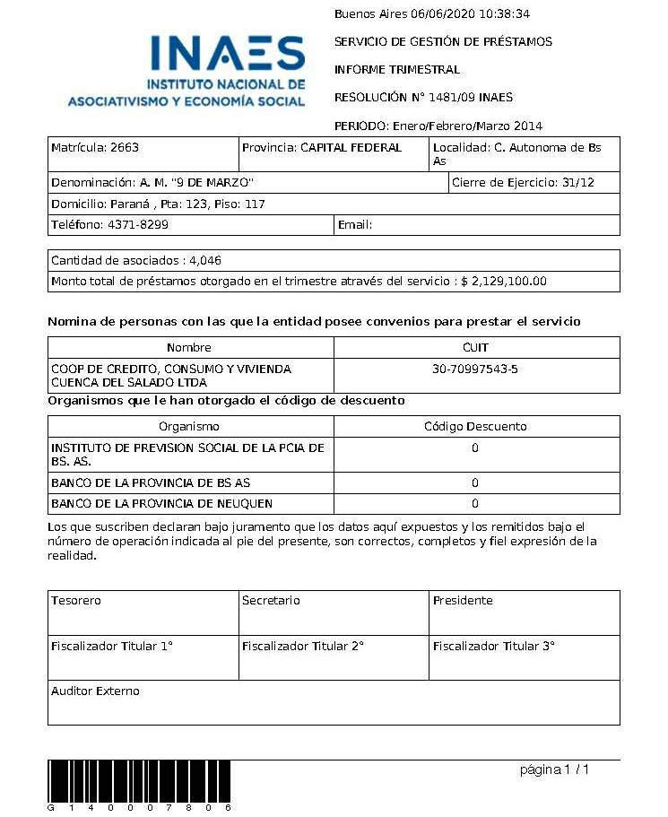
CONSTANCIA DE PRESENTACION
Ejemplo de constancia emitida por el sistema, al finalizar la carga de datos trimestrales
COPIAR EN LIBRO DE INFORMES DE AUDITORIA

Slide 28
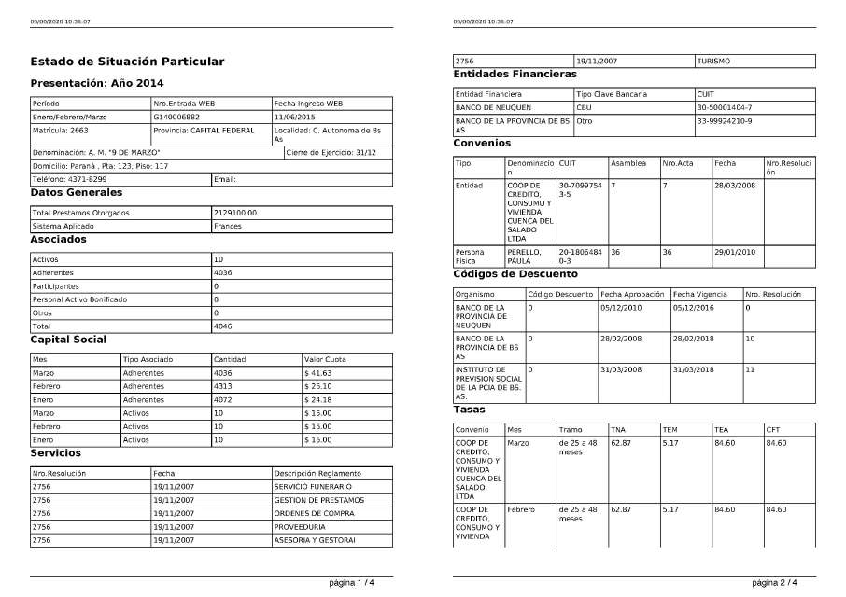
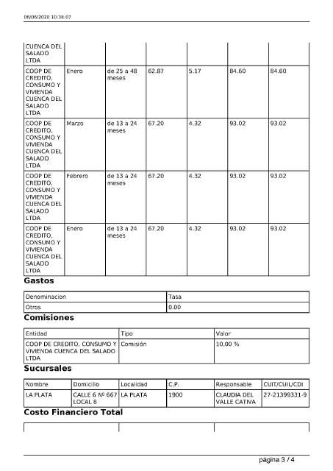
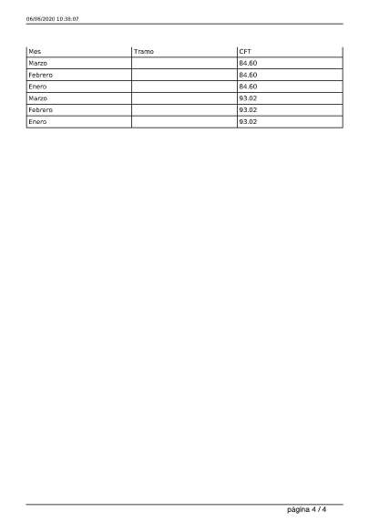
REPORTES DE INFORMACIÓN
COPIAR EN LIBRO DE INFORMES DE AUDITORIA
Ejemplo de reporte de información que brinda el sistema.
NK
MC

Slide 29
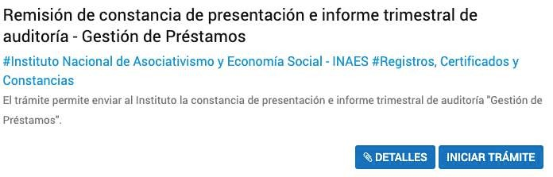

INFORME TRIMESTRAL
Trimestralmente, por transmisión electrónica a través de la página web del Organismo, debe presentarse la información cargada en la pagina web del INAES.
El informe debe ser firmado por presidente, secretario y tesorero del órgano de administración, por los integrantes del órgano de fiscalización y por el auditor externo, con su firma legalizada por el consejo profesional respectivo, registrándose en los libros correspondientes a los citados órganos.

Slide 30
INFORME TRIMESTRAL

Slide 31
MUCHAS GRACIAS
Dra. Maria del Huerto Di Loreto
Contadora Publica
Dra. Mabel B. Cambeiro
Contadora Publica

